Slide 1
松任高等学校弓道大会
2024-2025年度で公共イメージ向上に繋がった事例
白山石川ロータリークラブ
横川 賢悟
2025年7月26日

Slide 2
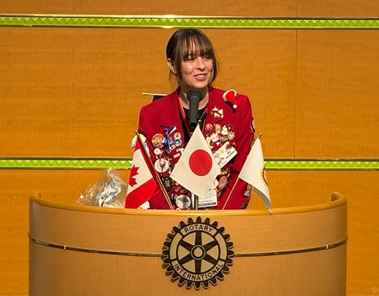
Ella MIRONESCU
（エラ・ミロネスク）
ホストクラブ 白山石川ロータリークラブ
2024-2025年度受入留学生
出身国 Canada
松任高等学校に通学
松任高等学校の弓道部に所属

Slide 3
松任高等学校弓道大会の開催に至るまでの経緯
① 6月15日の弓道の競技大会にEllaがエントリー
② しかし、同日は地区の国際青少年交換委員会主催の大切な
イベントが開催予定
③ よって、Ellaは同日の競技大会の出場を断念

Slide 4
松任高等学校弓道大会の開催に至るまでの経緯
④ なんとかならないかと弓道部の顧問に相談
⑤ 結果、他にエントリーできる競技大会はなかった
⑥ 松任高等学校独自の弓道大会を開催することを提案
（白山石川ロータリークラブが全面サポート）
⑦ 松任高等学校弓道大会を開催することを決定
（弓道部員と松任高等学校が主体）

Slide 5
松任高等学校弓道大会の開催に至るまでの経緯
その時考えていたことは
カナダから来日している女の子を
悲しませたくない
とにかく喜ばせたい
ただそれだけでした

Slide 6
松任高等学校弓道大会までの準備
● 日時の決定 （2025年6月9日10時より）
● 会場の確保 （白山市松任弓道場）
● 競技要項の確認 （正式な大会と同様）
● 大会当日のスケジュールと大会式次第
● 参加者の確保 （部員の出欠）
● メディア対応 （取材要請/物語「ストーリー」）
● 賞品の準備 （参加者全員）

Slide 7
メディア対応
【取材要請】
● 北國新聞社
● 北陸中日新聞社
● あさがおTV(ケーブル社)
● NHK

Slide 8
メディア対応
【物語「ストーリー」】
● メディアは記事になりそうな話題を常に探している
● 物語「ストーリー」がある内容は大きな記事になりやすい
● この大会には素敵な物語があることをメディアにアピール

Slide 9
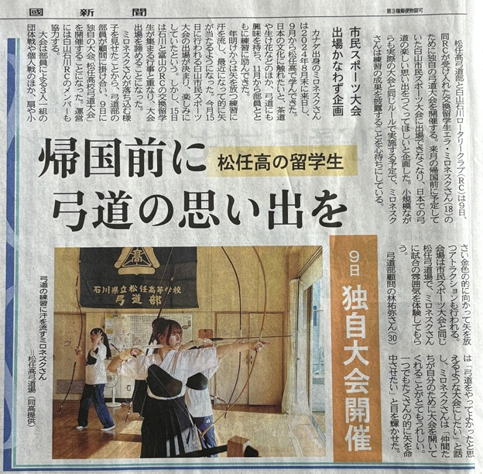
北國新聞 2025年6月5日（大会前）

Slide 10
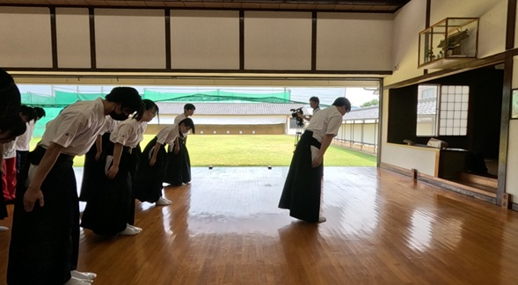
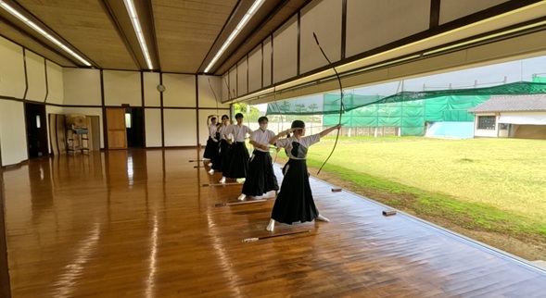
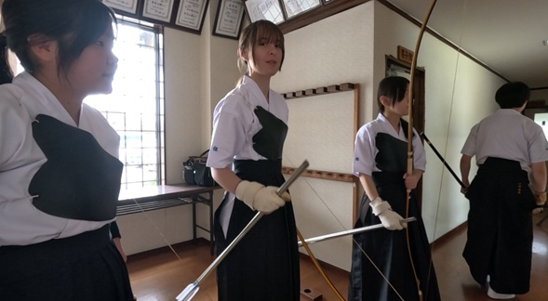
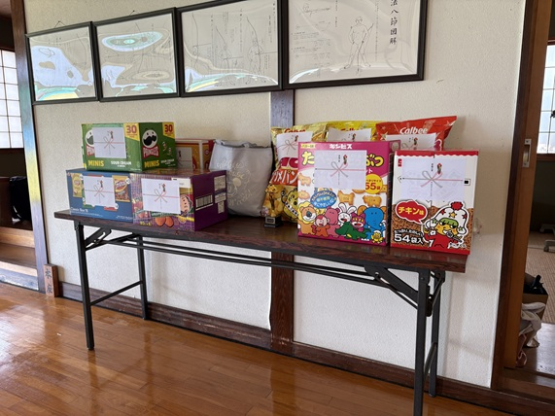

Slide 11
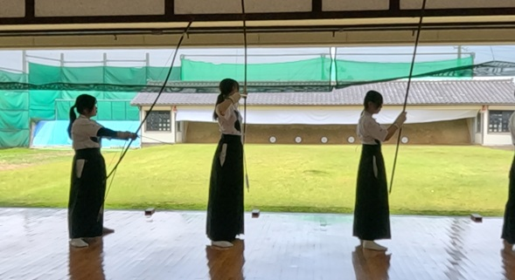
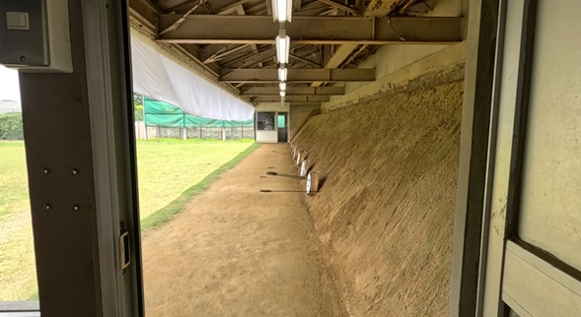
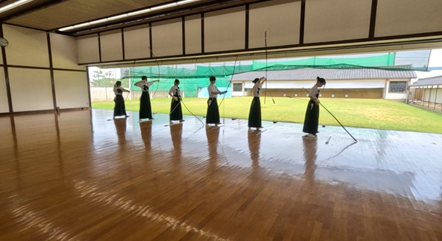
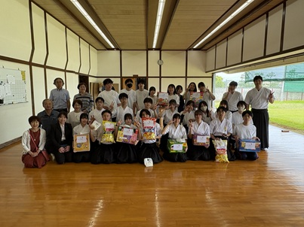

Slide 12
この松任高等学校弓道大会がもたらしたもの
この弓道大会が部員みんな(1～3年生)が集まることができた事実上最後の大会
競技終了後の表彰式には参加者や大会関係者の目には涙
会場内は感動に包まれました

Slide 13
この松任高等学校弓道大会がもたらしたもの
最初はカナダから来日していた女の子のために企画した弓道大会でした。
最終的には参加者された部員、大会関係者、松任高等学校、そして白山石川ロータリークラブのみんなの大会になりました。

Slide 14
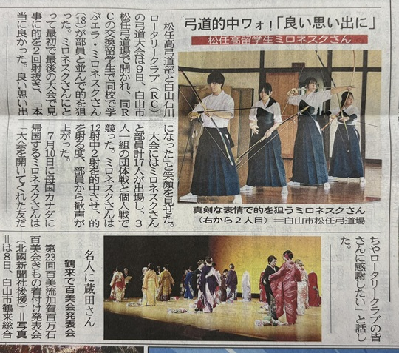
北國新聞 2025年6月10日（大会翌日）

Slide 15
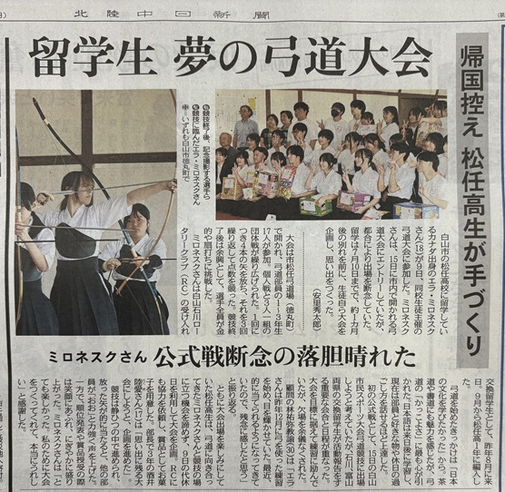
北陸中日新聞 2025年6月10日（大会翌日）

Slide 16
今回の松任高等学校弓道大会における
白山石川ロータリークラブのサポートは
ロータリークラブの活動の
公共イメージ向上に大きく
貢献することができました

Slide 17
ご清聴ありがとうございました。

